Slide 1
TAL OM ØKONOMI
Forbrugslån og
overdreven gældsætning

Slide 2
Vi skal tale om lån, gæld
og økonomi generelt, men
inden da bedes I se filmen og
besvare nogle spørgsmål

Slide 3


Slide 4
Vi håber at spørgsmålene og filmen fik sat lidt tanker i gang.
Nu starter vi…

Slide 5
Hvad er et lån?
Når du beder en ven om at lægge ud.
Når du betaler med en andens penge.
Notes:
Der findes forskellige typer lån. At låne penge til at købe bolig, studere eller starte en virksomhed giver os mulighed for at realisere drømme og investere i fremtiden. Men at optage lån for at forbruge, for eksempel til at købe tøj, rejser eller mad, kan være dyrt i længden.

Slide 6
Hvad vil det sige at
købe på kredit?
Når du køber noget, men vælger at betale senere, så handler du på kredit.

Slide 7

Hvad er renter?
Renter defineres i procent og er den pris, du
betaler for at låne penge (udover lånet selv),
eller modtager for at låne penge ud.

Slide 8
Hvad koster renter?
Ole låner 25 000 kr. i banken til udbetaling af en ny bil. I løbet af det første år betaler han 2 500 kr. i renter.
Hvor stor er rentesatsen?
Kia optager et kviklån på 4 000 kr. så hun kan købe en ny frakke. Rentesatsen er 28 %. Hvad betaler Kia i alt, for frakken inklusive renter, det første år?
Notes:
Svar 1: 10 %
Svar 2: 5 120 kr

Slide 9
Hvad er et forbrugslån?
Lån som optages til forbrug af for eksempel tøj, sko eller møbler.
Lånene kan have forskellige navne, for eksempel privatlån, lån uden sikkerhed eller forbrugslån.
Betaling via faktura er også en slags forbrugslån, da du vælger at betale senere, og således bliver fakturaen en form for kredit.
Notes:
Forbrugslån har højere renter end boliglån fordi långiver stiller mindre eller ingen sikkerhed for lånet. Et realkreditlån eller banklån har for eksempel din bolig som sikkerhed.

Slide 10

Er du blevet tilbudt at købe noget på kredit (afbetaling)?
Har du hørt eller set reklamer for kreditlån?

Slide 11
Hvad er overdreven gældsætning?
En overdrevent gældsat person er en person, der ikke kan betale sin gæld eller har tilbagevendende problemer med at betale sine regninger.
Utredningen Överskuldsättning i kreditsamhället (SOU 2013:78)
Notes:
Der findes ikke en officiel definition på ‘overdreven gældsætning’ på dansk. Ovenstående er oversat fra svensk.
Man kan godt have gæld uden at være overdrevent gældsat. På den måde kan man godt skelne imellem ‘god’ og ‘dårlig’ gæld. Dårlig gæld er gæld der er misligholdt.

Slide 12
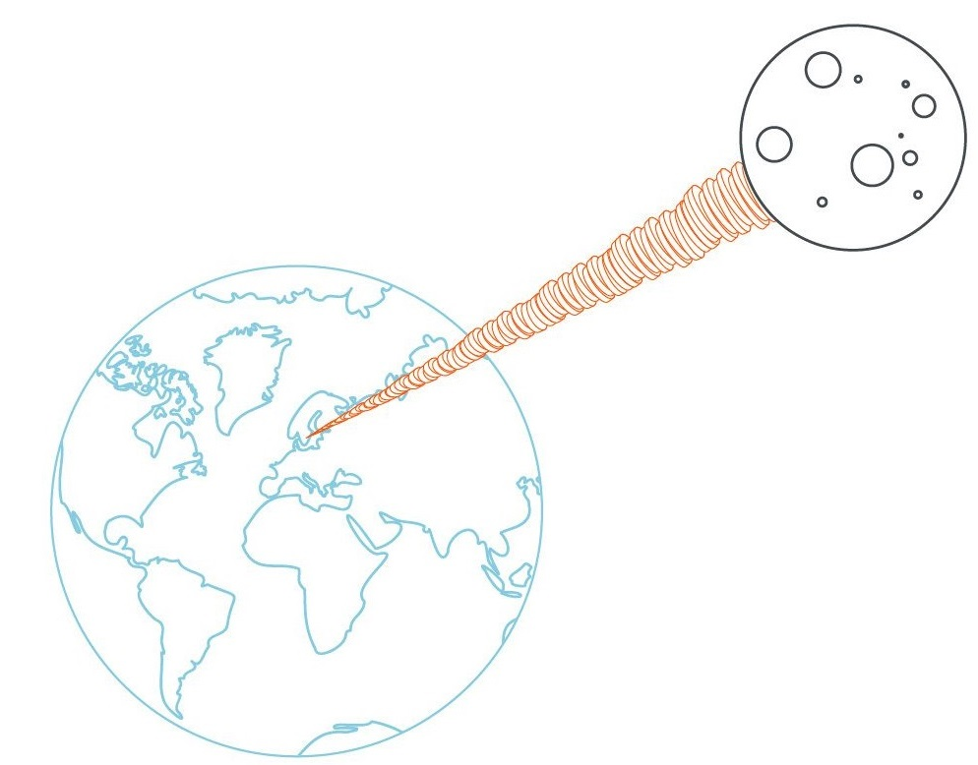
Vidste du at:
Ved udgangen af 2. kvartal 2022 havde
danskerne optaget forbrugslån for 198 mia. kr.
Stabler man 198 mia. enkroner ovenpå
hinanden giver det 316 000 000 meter
– svarende til 8 gange rundt om jorden.
Og næsten hele vejen til månen.
Notes:
En enkrone har en tykkelse på 1,6 mm
Der er circa 40.000 km rundt om Jorden
Der er cirka 384 000 km til månen

Slide 13

I perioden 2011 – 2022 var der i gns. 210.000 danskere registreret hos RKI om året.
Det svarer cirka til antallet af indbyggere i Odense kommune.
Notes:
Ved udgangen af 2022 boede der cirka 180.000 i Odense by
Odense kommune har cirka 206.000 indbyggere

Slide 14
Hvorfor ender nogle med overdreven gældsætning?
Der kan være flere årsager:
Pludselige og store livsforandringer: arbejdsløshed, skilsmisse, langvarig sygdom eller dødsfald i familien.
Lille økonomisk margin.
Kreditgæld til forbrug.
Notes:
Lån til forbrug er blevet mere “almindelig” og let tilgængelige.
Sociale medier/influencere er i højere grad med til at øge forbrugspresset
24-timers åben online handel gør det nemt og ’convenient’ at shoppe

Slide 15

Og hvis man så bliver overdrevent gældsat?
Notes:
Hvad gør man så?

Slide 16
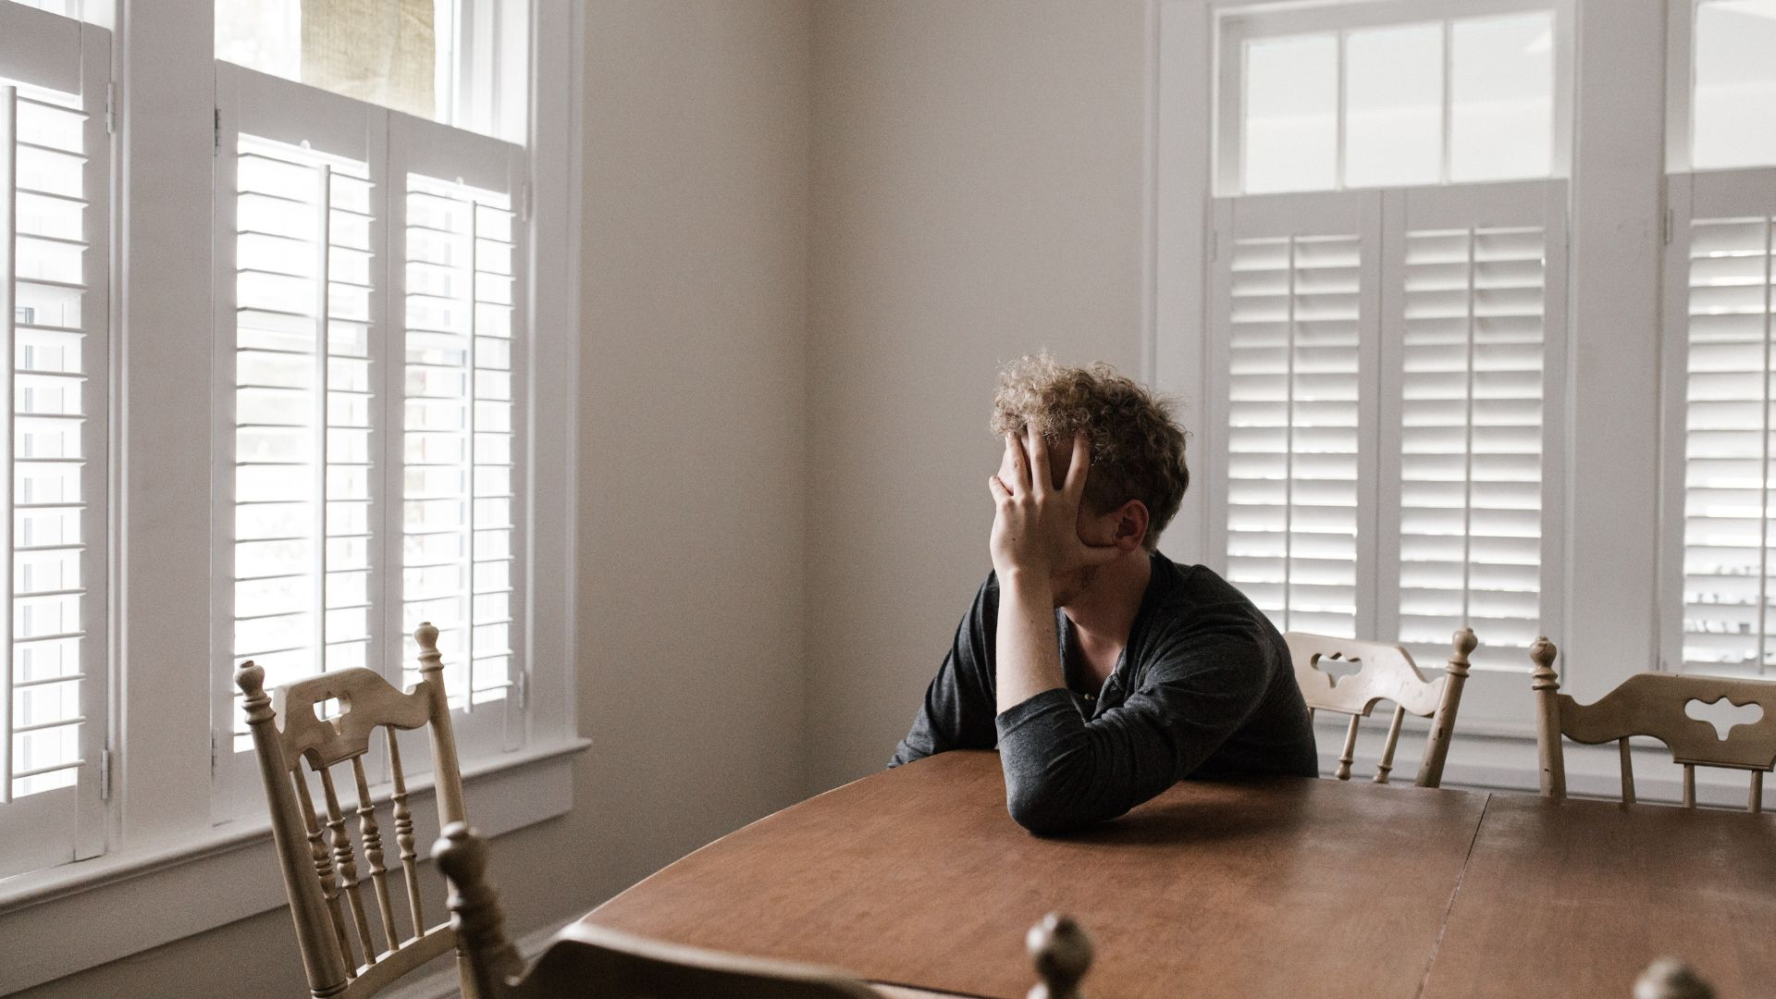
At turde tale om sin gæld, er første
skridt på vejen til at blive gældfri.
Tal med inkassobureauet.
Tag eventuelt fat i en gældsrådgiver.

Slide 17
Otte tips til at
undgå gældsspiralen
Hold styr på dine penge, og hvor meget du kan shoppe for.
Lav et budget og hold dig til det.
Brug tid og overvejelser, før du køber noget. Undgå impulskøb.
Betal med det samme – udsæt ikke betalingen.
Lån ikke til forbrug.
Tag ikke kviklån.
Hvis du har brug for at låne, sæt dig grundigt ind i renter og vilkår.
Hvis du har problemer - tal med nogen. Og tal med inkassofirmaerne, hvis du ender der

Slide 18
Lav et månedsbudget
Hvad er din månedlige indkomst?
Hvad er dit forbrug?
Er indtægterne nok til at dække udgifterne?
Hvor kan der eventuelt spares?
Notes:
Indkomst: Måske får du løn, lommepenge, børne/ungdomsstøtte.
Forbrug: Hvad bruger du dine penge på? Eksempler på udgifter kan være mobilabonnement, tøj, frisør, byture og cafébesøg.
Kig på dit kontoudtog i din bankapp, og du vil se, hvad du har brugt penge på den sidste måned.
Hvor kan der spares (hvis der er behov)?
- Vil du lave nogle ændringer?
- Kan du skære ned på fx sociale aktiviteter eller andet?

Slide 19
INDTÆGT |  | UDGIFTER
Lommepenge |  | Tøj
Ungdomsydelse/SU |  | Cafébesøg/byture
Løn |  | Mobilabonnement
 |  | Spotify
 |  | Frisør
 |  | Spotfy
 |  | (Mad)
TOTAL |  | TOTAL
Notes:
Eksempel på budget-planlægning

Slide 20

Der findes flere gode budgetberegnere og apps til mobilen hvor du kan holde styr på dit budget.
Din bank har garanteret også noget du kan bruge.
Notes:
Eksempler:
Nordea: https://www.nordea.dk/privat/dit-liv/opsparing-investering/budget.html
Danske Bank: https://www.danskebank.dk/ExcelDocuments/Budget.xls
Coop bank: https://coopbank.dk/laan/budget/
Arbejdernes Landsbank: https://www.al-bank.dk/privat/unge/budgetberegner

Slide 21
Øvelse: “De fire hjørner”
Notes:
Se side fem i guiden, her er øvelsen beskrevet

Slide 22
Samtalekort
Notes:
https://www.lowell.dk/media/111164/lowell_talekort_dk_final.pdf

Slide 23
TAK FOR JERES TID!

